Slide 1
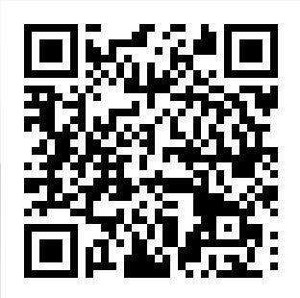
面会制限緩和のお知らせ
１１月13日(月)より
新型コロナウイルス感染症予防のため 実施していた面会制限を一部緩和*します。
本館2階正面玄関 案内カウンター
※ 体温の確認と新型コロナウイルス等の感染症罹患等に関する 問診へのご協力をお願いいたします。
◆ 月曜日～土曜日（日祝日を除く）
◆ １４：００～１６：００の間で１５分以内
◆ １週間に１回程度、１回１名（12歳以上）
◆ 病棟の個室及びデイルームや多目的ホール等にて
◆ 荷物のみお渡しの方も受付手続きをしてください
尚、詳しくは病院ホームページをご覧ください。 （QRコード）
にて、受付手続きをお願いします。
＊ 東館5階病棟においては面会制限継続中です。
＊ NICU、GCUと本館5階S病棟は、病棟にご確認ください。
令和5年11月

